Slide 1
DEPARTAMENTO DE CIENCIAS ECONOMICAS ADMINISTRATIVAS Y DE COMERCIO CARRERA DE INGENIERÍA MERCADOTECNIA TESIS PREVIO A LA OBTENCIÓN DEL TÍTULO DE INGENIERA EN MERCADOTECNIA AUTOR: RECALDE ANDINO, MARIA BELEN TEMA: ESTUDIO PSICOGRAFICO DE SUPLEMENTOS Y COMPLEMENTOS NUTRICIONALES (TARROS) PARA NIÑOS EN TEMPRANA EDAD DIRIGIDO A MADRES DEL CATON DE RUMIÑAHUI DIRECTOR: ING. OJEDA, JORGE CODIRECTOR: ING. QUINTANA, ARMANDO SANGOLQUÍ, JUNIO 2014

Slide 2
INTRODUCCIÓN
Objetivo 3. Mejorar la calidad de vida de la población
Derecho a una vida digna, que asegure la salud, alimentación y nutrición, agua potable, vivienda, saneamiento ambiental, educación, trabajo, empleo, descanso y ocio, cultura física, vestido, seguridad social y otros servicios sociales necesarios
Objetivo 4. Fortalecer las capacidades y potencialidades de la ciudadanía
La nutrición es un factor relevante para el desarrollo cognitivo de los niños y niñas. Desde la etapa de gestación, la mala nutrición de la madre puede afectar de manera irreversible la capacidad mental de sus hijos.

Slide 3
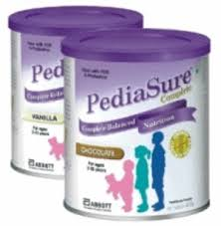
JUSTIFICACIÓN
Conforme a los objetivos del Plan Nacional del Buen Vivir y contribuyendo con mejorar la nutrición, erradicar la desnutrición y aumentar el bajo peso de los niños y niñas del país, este estudio se alinea a la realización de una investigación psicografica (estilos de vida, creencias, motivaciones, percepciones) que permita identificar los diferentes perfiles de las madres que compran suplementos y complementos nutricionales en el Cantón Rumiñahui.

Slide 4
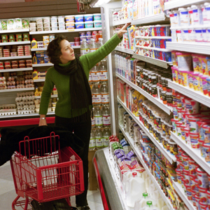
Alimentación en el primer año de vida de los niños
Actividades
Salud ( Prevenir enfermedades / Aumentar defensas Etc.)
Intereses
Estilos de vida
Opiniones
Sobre Complementos y Suplementos
Visita al medico / Venta en farmacias o Supermercados
PSICOGRAFIA
Motivación
Impulso de compra
Marcas que conoce la madre
Sustagen/ Piasure / Ensoy/ Nido
Percepción
Perfiles (“graphos”) mentales (“psico”) que describen los procesos y propiedades psicológicas del consumidor
Aprendizaje
Experiencia de Compra
Excelente/ Buena/ Regular/ Mala
Cultura y Actitudes
Valores de marca
Costumbres
Frecuencia de Consumo

Slide 5
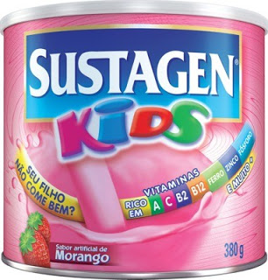
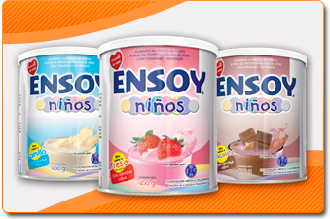
COMPLEMENTOS Y SUPLEMENTOS
Complementos
Suplemento
Refuerzan los nutrientes que se ingieren en los alimentos, por eso las cantidades recomendadas son mínimas.
Su función es cubrir la falta de algún mineral o vitamina que no se obtiene a través de la alimentación regular.
Puede reemplazar la alimentación diaria
Vitaminas
Minerales
Fibra
Proteínas
Grasas
Carbohidratos
Plantas
Aminoácidos
Vitaminas y Minerales

Slide 6
Beneficios
Cuando Consumirlos
Aporta energía y nutrientes
Contribuye a cubrir las necesidades nutricionales
Evita la pérdida progresiva de peso
Fortalece el sistema inmunológico
Cuando hay una baja ingesta de alimentos.
Cuando hay disminución de apetito por enfermedades
Después de enfermedades que hayan llevado a una pérdida de peso

Slide 7
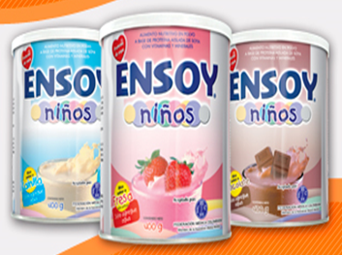
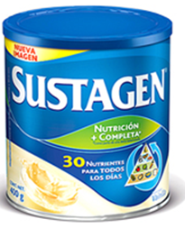
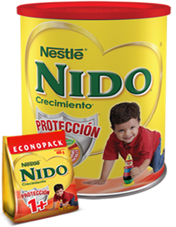
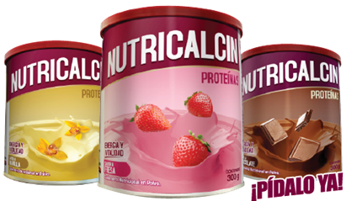
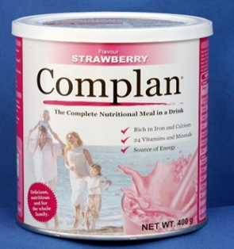
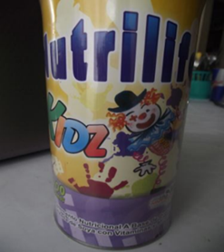
MARCAS
Suplementos
Complementos

Slide 8
METODOLOGIA

Slide 9
METODOLOGIA
OBJETIVO GENERAL
OBJETIVOS ESPECÍFICOS
•Identificar el estilo de vida de las madres que compran y de sus hijos que consumen complementos y suplementos nutricionales.
•Reconocer las motivaciones que tienen las madres al momento de comprar los complementos y suplementos nutricionales.
•Estudiar la percepción que tienen las madres del complemento y suplemento nutricional.
•Conocer el aprendizaje que tuvieron las madres con hijos que han consumido un complemento y suplemento nutricional.
•Identificar la cultura y las actitudes de las madres ante un complemento y suplemento nutricional.
Realizar un estudio psicográfico de suplementos y complementos nutricionales para niños en temprana edad dirigido a madres del Catón de Rumiñahui.

Slide 10
METODOLOGIA
HIPOTESIS GENERAL
Las madres del cantón Rumiñahui piensan que la alimentación que dan a sus hijos es la suficiente para que los niños crezcan nutridos, por tal desde un principio no se interesan por conocer del producto y la poca percepción que tienen del mismo es errónea.
HIPOTESIS ESPECÍFICAS
H1: Durante el primer año de vida las madres dan a sus hijos alimentos como Cereales sin Gluten, Leche materna, Complementos y Suplementos nutricionales, Papilla de frutas, Yema de huevo.
H2: El 30% de las madres encuestadas han comprado un complemento o suplemento nutricional.
H3: Inapetencia, anemia, aumento de defensas y la falta de leche materna son los factores principales por los cuales las madres dan un complemento o suplemento nutricional a sus hijos.

Slide 11
METODOLOGIA
HIPOTESIS ESPECÍFICAS
H4: Las madres compran complementos y suplementos nutricionales solo cuando el medico del niño lo prescribe.
H5: La televisión es el principal medio de comunicación por el cual las madres se enteran de los beneficios de los complementos y suplementos nutricionales.
H6: Sustagen y Pediasure son las marcas más reconocidas por las madres en el mercado de complementos y suplementos nutricionales.
H7: El beneficio más considerado por las madres en un complemento o suplemento nutricional es “Evitar la pérdida progresiva de peso en el niño”.
H8: La frecuencia de consumo de un complemento o suplemento nutricional es diaria.

Slide 12
METODOLOGIA
EXPLORATORIA
DESCRIPTIVA
EXPLICATIVOS
No existen investigaciones previas
Describir situaciones y eventos.
Van más allá de la descripción de conceptos
Los estudios descriptivos buscan especificar las propiedades importantes de personas.
El sustento es la teoría
Explica por qué ocurre un fenómeno y en qué condiciones se da éste
Estudio Flexible
Tomar en cuenta Población y Muestra

Slide 13
CALCULO DE LA MUESTRA
En el presente estudio se aplicará la fórmula del tipo de muestreo aleatorio simple probabilístico, debido a que todas las unidades muéstrales tienen la misma probabilidad de ser escogidas
Z: Nivel de confianza | 1.96
P: Probabilidad de Éxito | 0.7
Q: Probabilidad de fracaso | 0.3
e: Error muestral | 0.06
N: Tamaño de la población | 23.036
n: Tamaño de la muestra
$$n=\frac{Z^{2} p q N}{e^{2}\left(N−1\right)+Z^{2}p q}$$
$$n=210$$

Slide 14
MARCO EMPIRICO

Slide 15
RESULTADOS
Datos Demográficos
EDAD
OCUPACION
INGRESOS
18 – 24 Años
25 – 35 Años
35- 45 Años
Mayor a 45
ESTUDIANTE
EMPLEADA PRIVADA
NEGOCIO PROPIO
EMPLEADA PUBLICA
AMA DE CASA
MENOS $600
$601 - $900
$901- $1200
MAS $1201

Slide 16
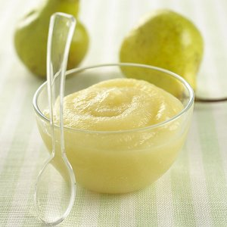
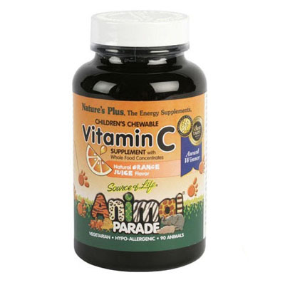
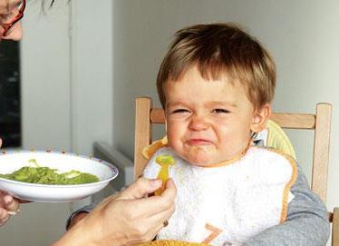
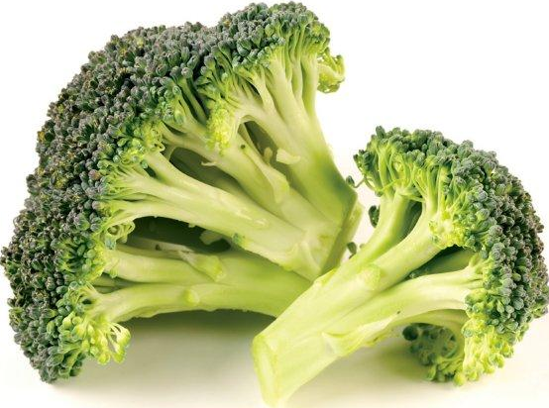
RESULTADOS
ACTIVIDADES
Durante el primer año de vida cual de los siguientes alimentos Ud. Le ha dado a sus hijos?
Las madres que si compran un Complemento o Suplemento nutricional acompañan la alimentación del niño con verduras, vitaminas, hierro y papillas de frutas.

Slide 17
RESULTADOS
OPINIONES
Ha comprado un complementos o suplemento nutricional para sus hijos?
Menos de $600
/$ 601 a $900.
25 – 35 y de 35 a 45 años
Empleadas Privadas /Públicas
64.2%
35.8%
212 MADRES ENTREVISTADAS
.

Slide 18
RESULTADOS
INTERESES
Por cual de los siguientes factores da un Complemento o Suplemento nutricional
AUMENTA DEFENSAS
PREVENIR ENFERMEDADES
FALTA DE LECHE MATERNA
96 Madres
93 Madres
74 Madres
212 MADRES ENTREVISTADAS
.

Slide 19
RESULTADOS
MOTIVACIONES
Cual de los siguientes motivos le impulsan a comprar un C. o S. para sus hijos
91.2%
3.7%
3.7%
SUGERENCIA MEDICA
VISITA UNA FARMACIA
MEDIOS DE COMUNICACION
Por cual de los siguientes medios de comunicación ha escuchado de los beneficios de los C. y S.
75%
23.3%
1.5%
TELEVISIÓN
INTERNET
RADIO
212 MADRES ENTREVISTADAS
.

Slide 20
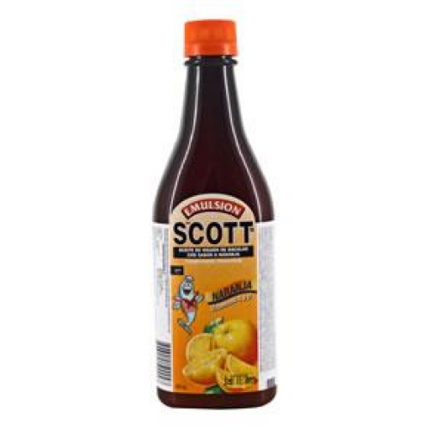
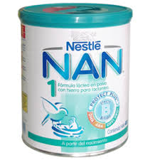
RESULTADOS
PERCEPCION
Menciones marcas Complemento
Menciones marcas Suplemento
212 MADRES ENTREVISTADAS
.

Slide 21
RESULTADOS
PERCEPCION
Ha escuchado las siguientes marcas
NADA ENTERADO
LIGERAMENTE ENTERADO
POCO ENTERADO
MUY ENTERADO
EXTREMADAMENTE ENTERADO

Slide 22
RESULTADOS
PERCEPCION
Que opina de los precios de los Complementos y Suplementos
50.7%
35.3%
COSTOSOS
PRECIO MEDIO
212 MADRES ENTREVISTADAS
.

Slide 23
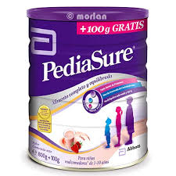
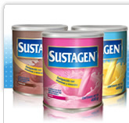
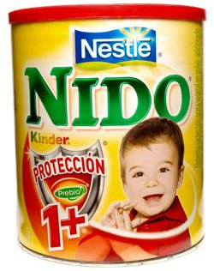
RESULTADOS
APRENDIZAJE
Calificar las siguientes maras
EXCELENTE
BUENA
NO APLICA
50%
55.1%
55.9%
24.3%
30.9%
41%
47.1%
212 MADRES ENTREVISTADAS
.

Slide 24
RESULTADOS
CULTURA Y ACTITUDES
Importancia de atributos / 100
Frecuencia de consumo
33.04
NUTRICION
18.47
FORTALECE AL SISTEMA INMUNOLOGICO
15.21
PORTE ENERGETICO
15.88
EVITA PERDIDA DE PESO
16.7
COMPLEMENTO PROTEINICO
La frecuencia de consumo de los Complemento y Suplemento nutricional en un niño, que las madres señalaron es de un promedio de 174 veces al año, lo que significa un consumo de 3 veces a la semana.

Slide 25
DISCUSIÓN

Slide 26
DISCUSIÓN
Plan para disminuir la desnutrición en el Cantón Rumiñahui estimulando el consumo de los Complementos y Suplementos nutricionales.
PROGRAMA PARA IDENTIFICAR LOS SECTORES CON MAYOR AFECTACIÓN POR DESNUTRICIÓN INFANTIL EN EL CANTÓN Y RECONOCIMIENTO DEL ENTORNO PSICOGRÁFICO
Identificación psicográfica de los segmentos que presentan mayor desnutrición infantil
Elaboración de un manual de alimentación para niños en temprana edad que sufren de desnutrición, falta de progreso, anemia.

Slide 27
DISCUSIÓN
Plan para disminuir la desnutrición en el Cantón Rumiñahui estimulando el consumo de los Complementos y Suplementos nutricionales.
Identificación de los perfiles de las madres y padres que compran un C. o S. nutricional para sus hijos
Incentivar el consumo de C. y S. en guarderías y escuelas públicas y privadas.
Actividades auspiciadas por las marcas líderes en el mercado, donde los niños prueben los sabores de los C. y S. mientras las madres se informan del producto como tal.
Charlas con médicos nutricionistas y pediatras donde puedan solventar las dudas de los padres.
PROGRAMA PARA INCENTIVAR EL CONSUMO COMPLEMENTOS Y SUPLEMENTOS NUTRICIONALES
Testimonio de las madres que compran C. o S. nutricionales para sus hijos.
Comunicación por medios masivos de la importancia de la utilización de C. y S.
Estudio de subsidio por parte del estado en los precios de los C. y S. nutricionales.
Producción nacional de C. y S. nutricionales genéricos.

